Slide 1













KHỞI ĐỘNG
Em làm nhà thơ

Slide 2







Em hãy nêu nhữngviệc làm thể hiện tình yêu quê hương?

Slide 3



Thứ Tư ngày 15 tháng 10 năm 2025

Slide 4

KHỞI ĐỘNG
Em làm nhà thơ

Slide 5


3. Em sẽ khuyên bạn điều gì?

Slide 6

KHỞI ĐỘNG
Em làm nhà thơ

Slide 7

Chia sẻ với các bạn những việc em đã và sẽ làm để thể hiện tình yêu quê hương.

Slide 8











Slide 9
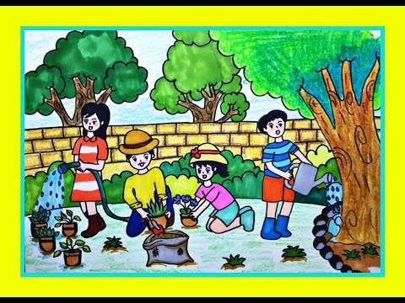
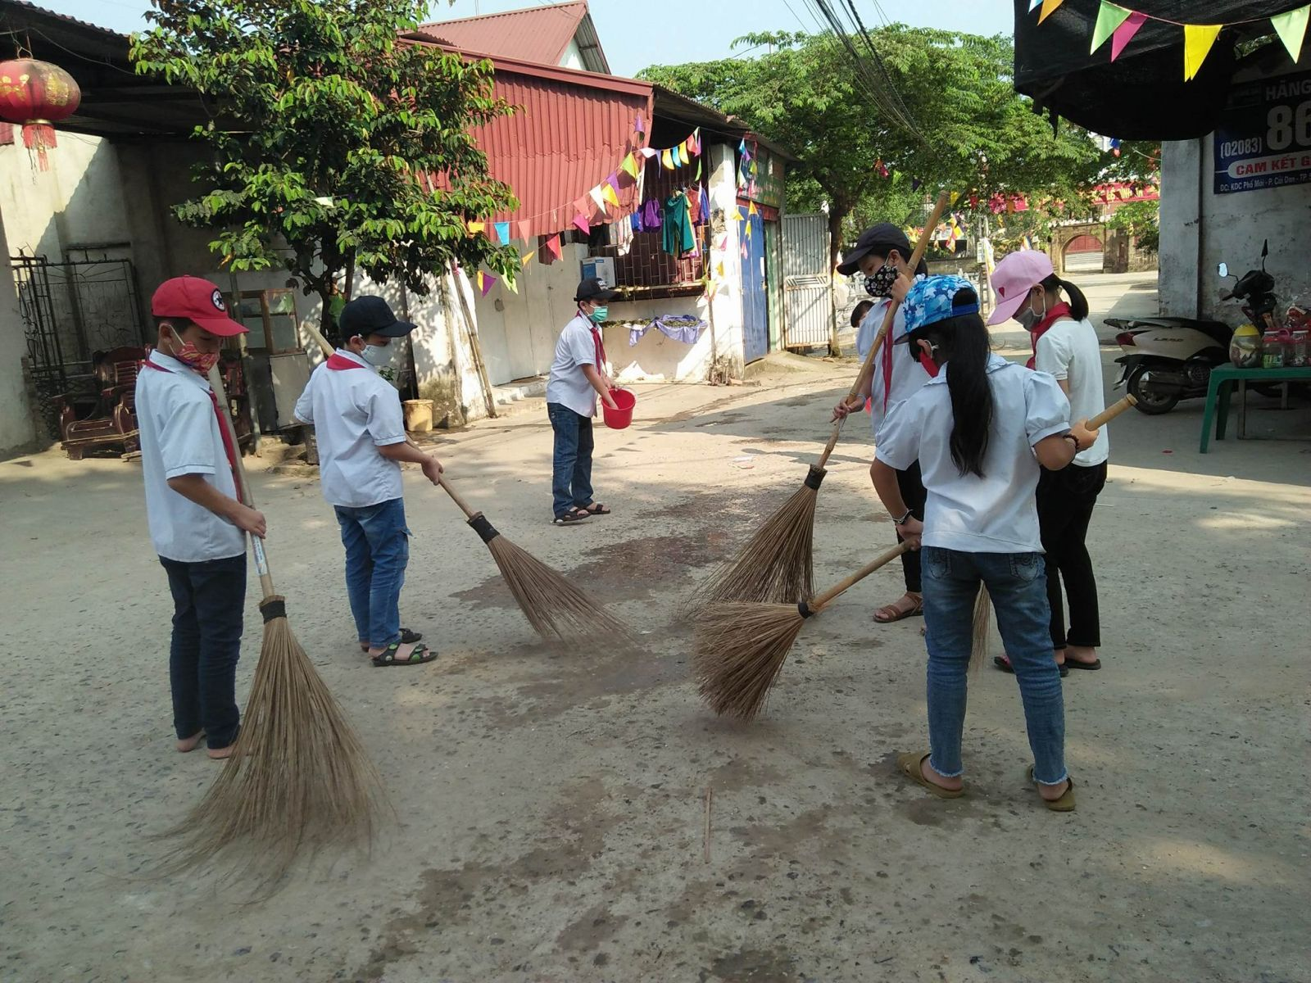
Bảo vệ môi trường xung quanh
Tổng vệ sinh đường làng, ngõ xóm.

Slide 10
Em cùng các bạn thực hiện những việc làm thể hiện tình yêu với quê hương (dọn vệ sinh, chăm sóc cây, giúp đỡ gia đình người có công ở quê, … )

Slide 11





Notes:
Hương Thảo – Zalo 0972115126

